Slide 1
Εκπαίδευση προς Φαρμακοποιούς

Slide 2
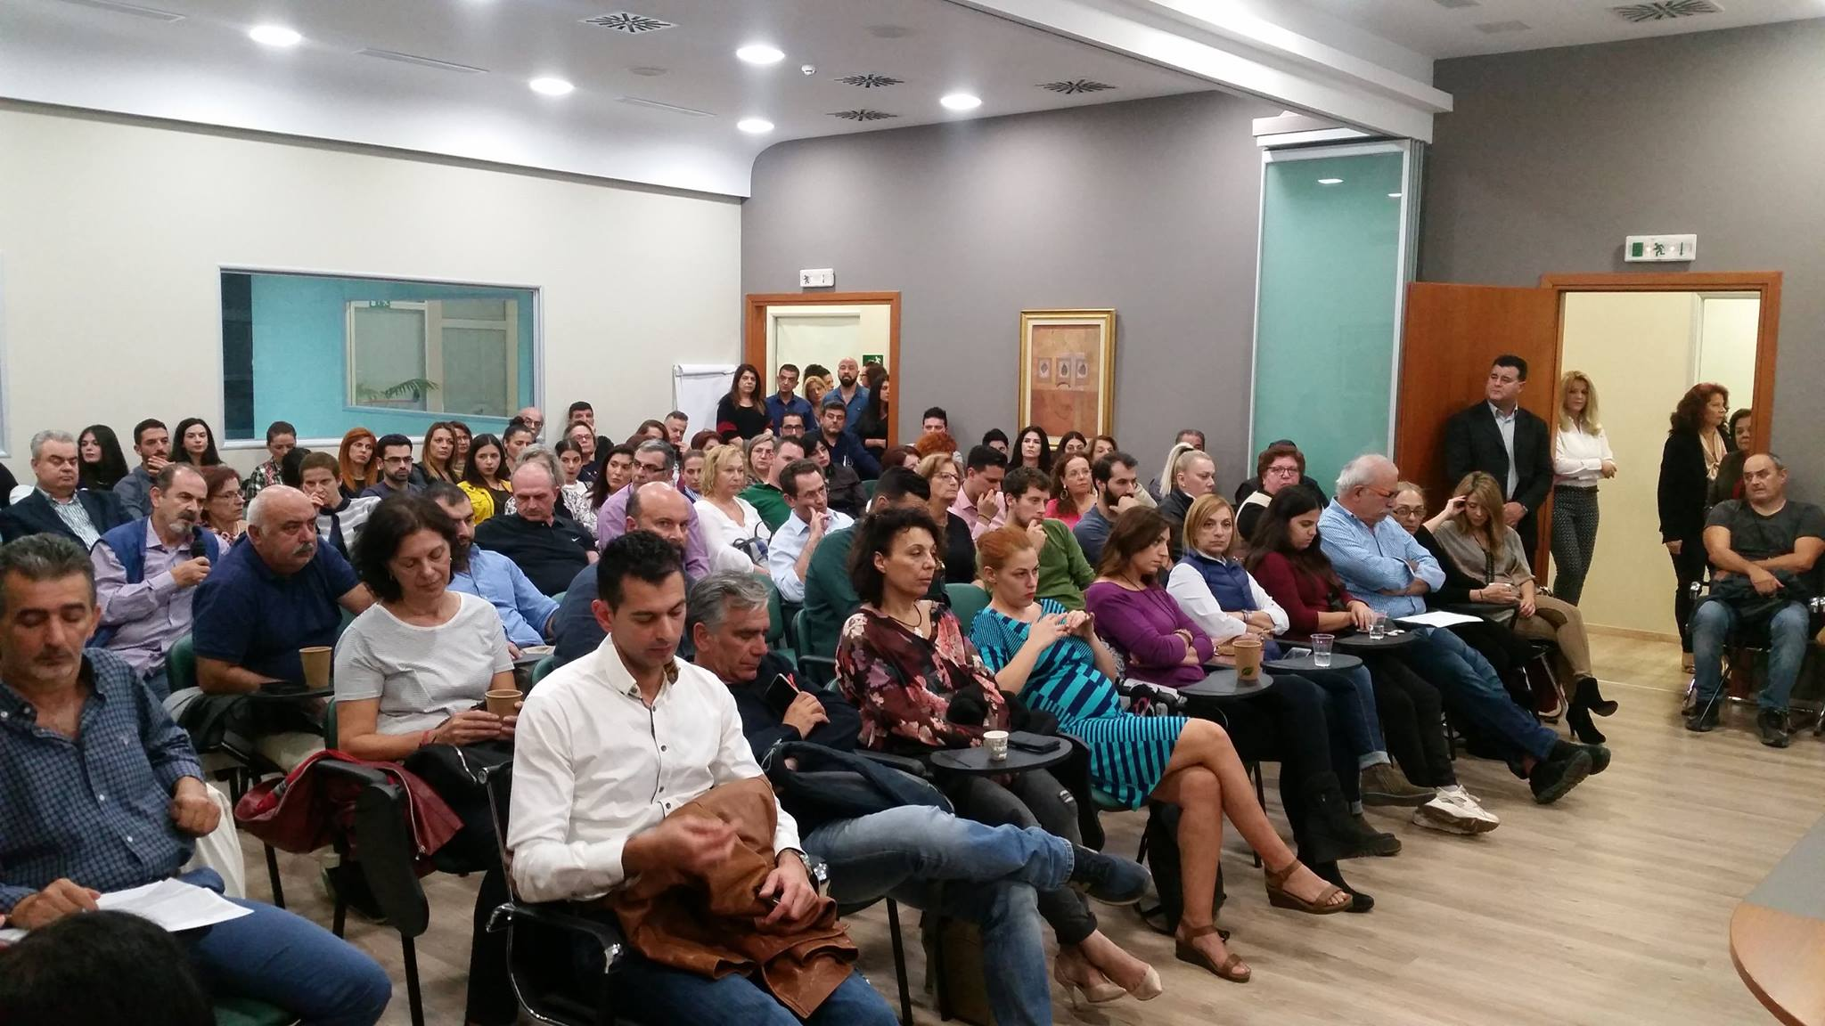
Βασικός άξονας στρατηγικής
Βασικό άξονα της στρατηγικής του Συνεταιρισμού για την επιβίωση και ανάπτυξη των φαρμακείων μας είναι η συνεχιζόμενη εκπαίδευση των Φαρμακοποιών και των υπαλλήλων τους.
Η γνώση αποτελεί την βάση δημιουργίας συγκριτικού πλεονεκτήματος των Φαρμακείων ενάντια σε οποιαδήποτε απειλή (eshops, ιδιωτικά δίκτυα).

Slide 3
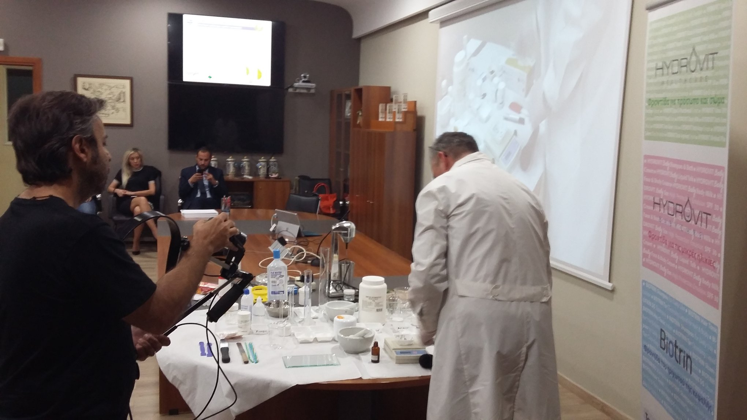
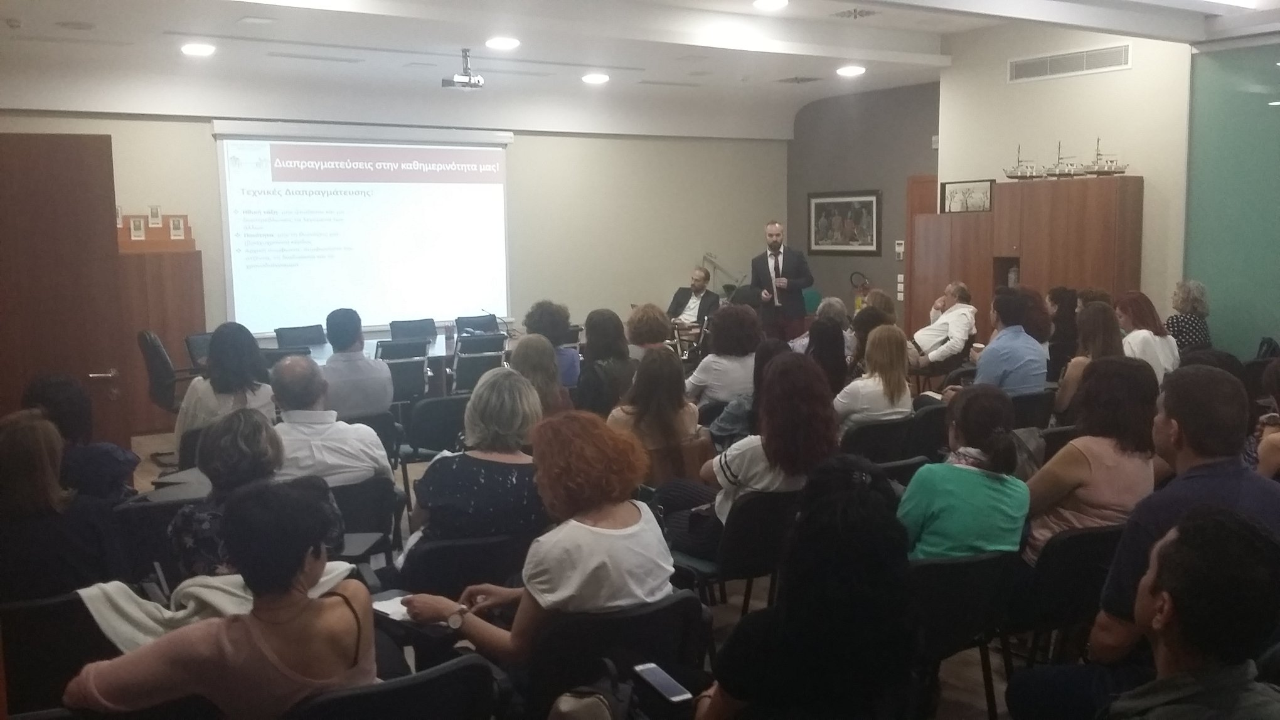
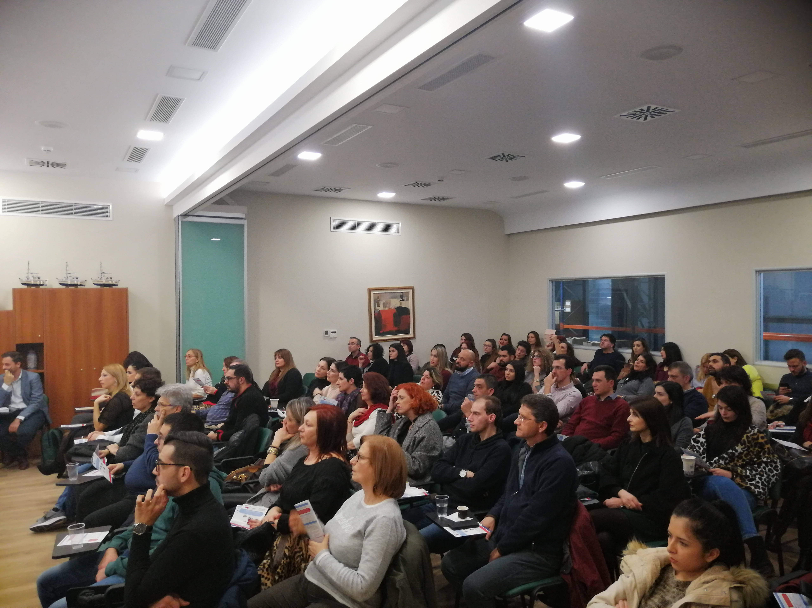
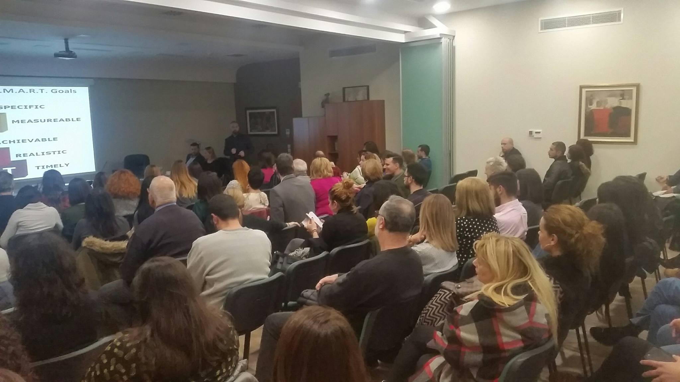
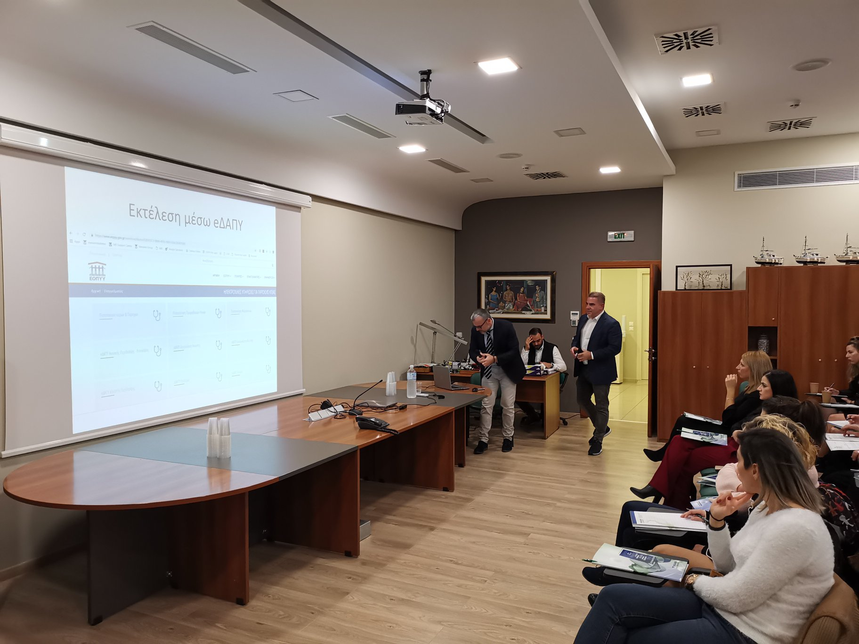
Σεμινάρια
Κάθε μήνα στους ειδικά διαμορφωμένους χώρους του Συνεταιρισμού φιλοξενούμε εταιρείες και εξειδικευμένους επιστήμονες προσφέροντας την δυνατότητα στους Φαρμακοποιούς και του φαρμακοϋπάλληλους να εκπαιδευθούν / ενημερωθούν:
Σε θέματα φαρμακευτικής φροντίδας
Σε τεχνικές marketing και την εμπειρία του πελάτη

Slide 4
Σεμινάρια

Slide 5
E-learning
Προσφέρουμε ΔΩΡΕΑΝ πρόσβαση στα Φαρμακεία – μέλη του Συνεταιρισμού σε πλατφόρμα ηλεκτρονικής εκπαίδευσης με πλούσια θεμαοτολογία σε θέματα φαρμακευτικής φροντίδας και management του σύγχρονου Φαρμακείου

Slide 6
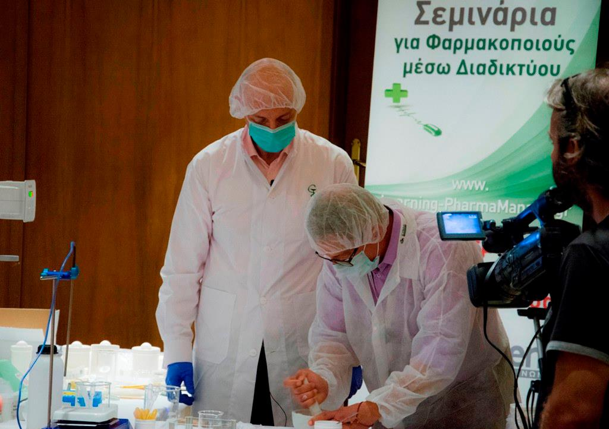
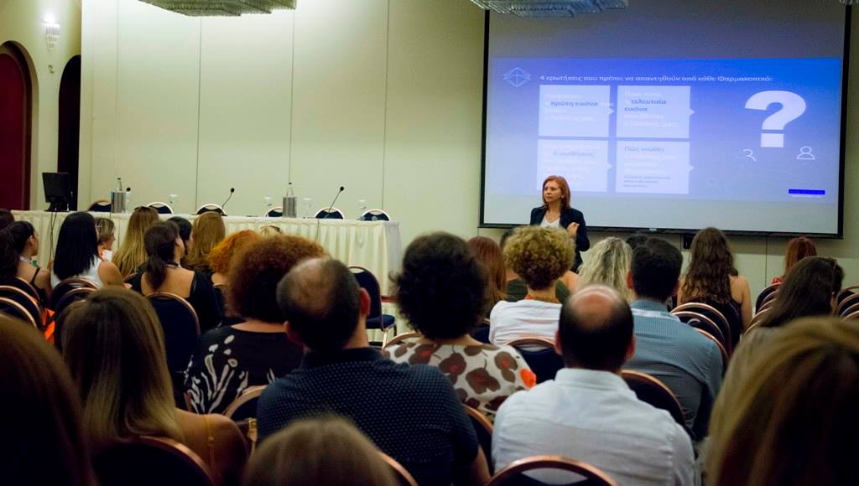
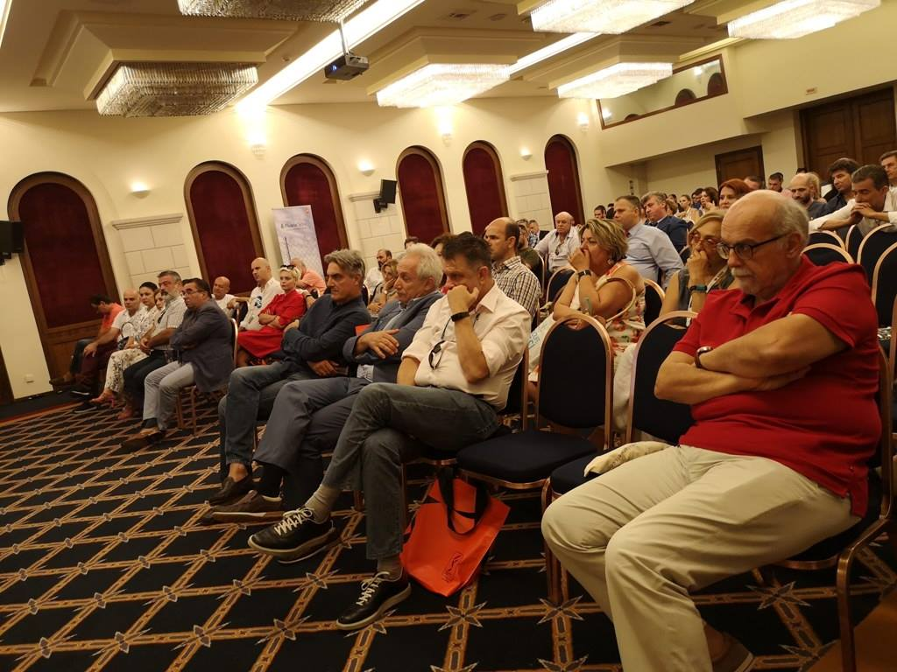
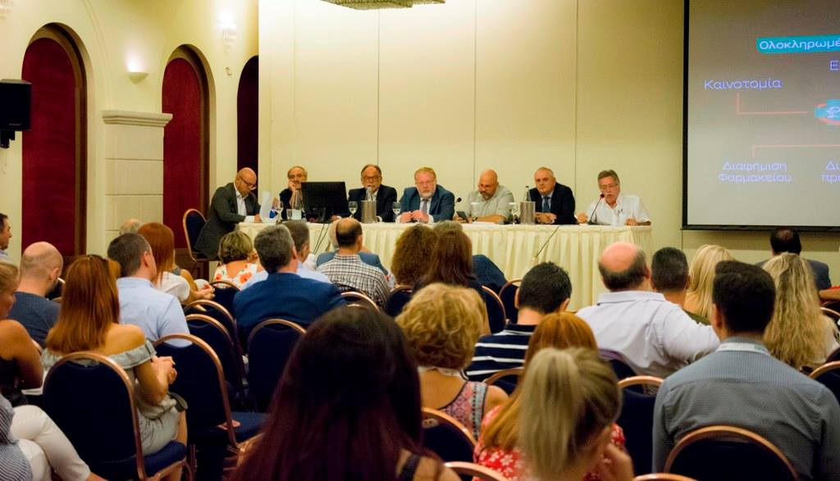
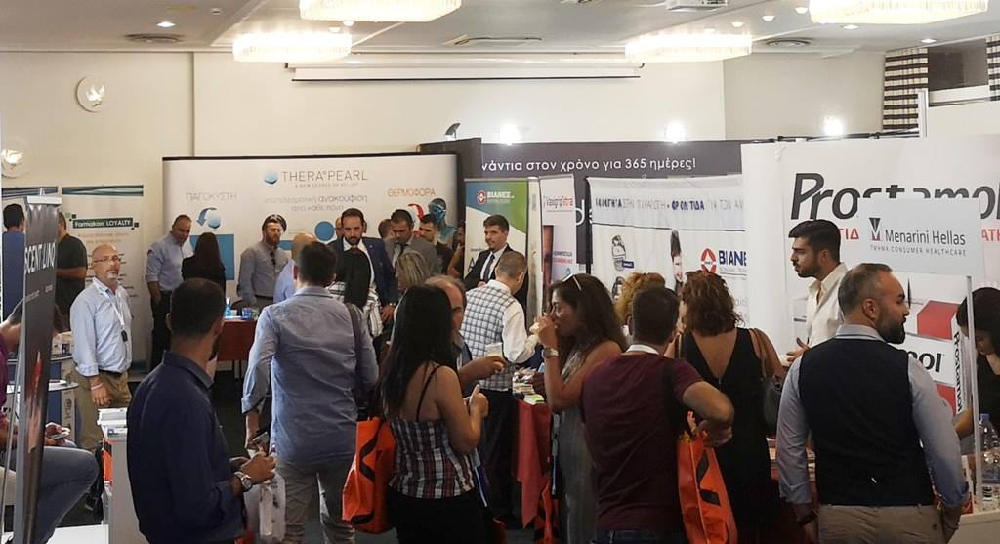
Ετήσια Διημερίδα
Κάθε χρόνο ο Συνεταιρισμός διοργανώνει διημερίδα για την εκπαίδευση των Φαρμακοποιών και των φαρμακοϋπαλλήλων.
Εκπαιδευτικά σεμινάρια μοριοδοτούμενα από την ΕΦΕ
Με την αιγίδα του Ιατρικού και Φαρμακευτικού Συλλόγου
Με την έγκριση του ΕΟΦ και του ΣΦΕΕ

Slide 7
Σας ευχαριστούμε…

